Slide 1
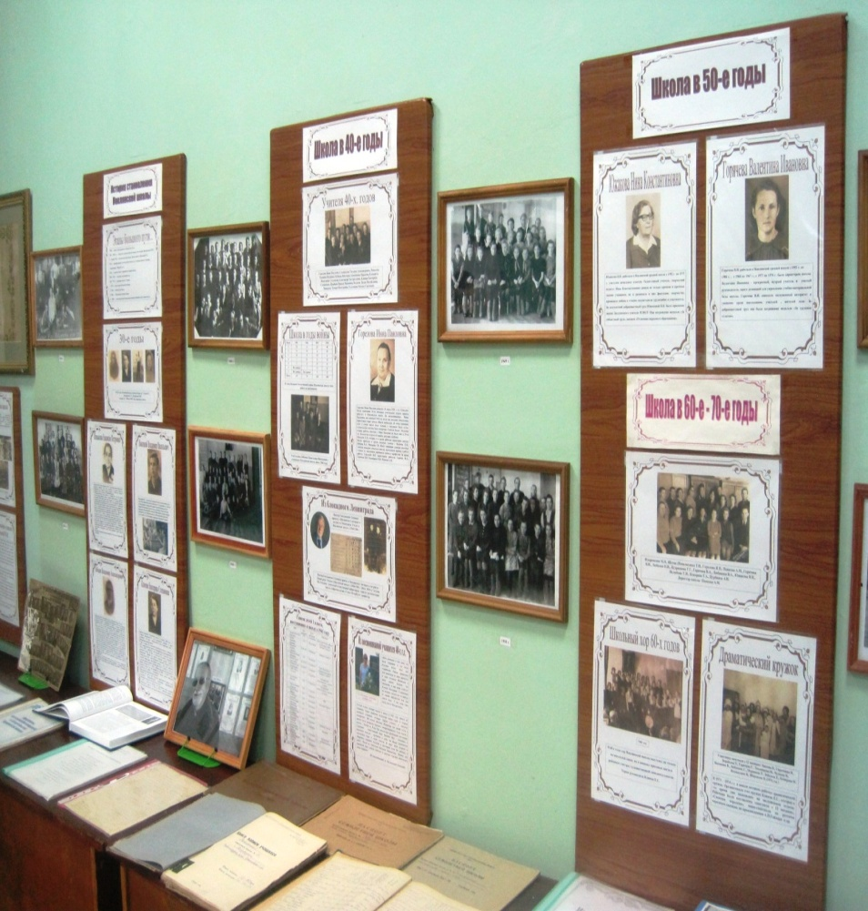
Музей истории Новлянской школы
Ивановская область
Заволжский район
село Новлянское
Муниципальное казённое общеобразовательное учреждение Новлянская основная общеобразовательная школа
Вставить фотографию
Школьного музея
Музей Истории Новлянской школы был открыт 5 декабря 2008 года накануне 80-летия школы. По своему профилю является историко-краеведческим музеем. Он воссоздает страницы истории возникновения образования на Новлянской земле, историю развития Новлянской школы, хранит память о своих выпускниках и педагогах. Музей состоит из двух частей: исторический отдел, включающий в себя экспозиции по истории школы и экспозиция «Поклонимся великим тем годам» и картинная галерея. Уникальность музея заключается в том, что в нем находятся подлинные документы об открытии школы 1927-1929 г.г., фронтовые фотографии, письма и наградные документы, учебники 1930-1940 г.г., картины художника К.Н.Васильева и другие подлинные экспонаты. Музей неоднократно становился победителем муниципального и регионального конкурсов школьных музеев. Наш музей с 2020 года является партнером Музея Победы (г.Москва). Музей Истории Новлянской школы имеет свой сайт. Руководитель музея Е.И.Лебедева.

Slide 2
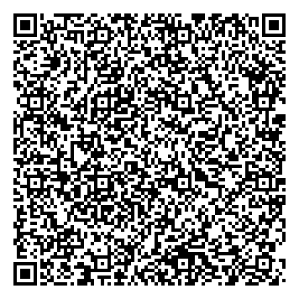
«Новлянская школа в годы Великой Отечественной войны»
Вставить баннер
выставки школьного музея
Данная выставка была организована на основании воспоминаний учащихся школы 1941-1945 г.г., фотографий этого периода, а также поисковых материалов по данной теме. Выставка состоит из нескольких тематических разделов: 1) Начало войны в жизни школы, условия обучения, 2) Учительский коллектив и его отношение к обучению в военное время, учителя-фронтовики, 3) Дети из блокадного Ленинграда в нашей школе, 4) Письма с фронта. Данная выставка нашла живой отклик у посетителей музея, а также была использована при проведении классных часов и общешкольных мероприятий, направленных на формирование бережного отношения к прошлому, любви к родной школе и малой родине.
Место для
QR-кода
электронной
выставки

Slide 3
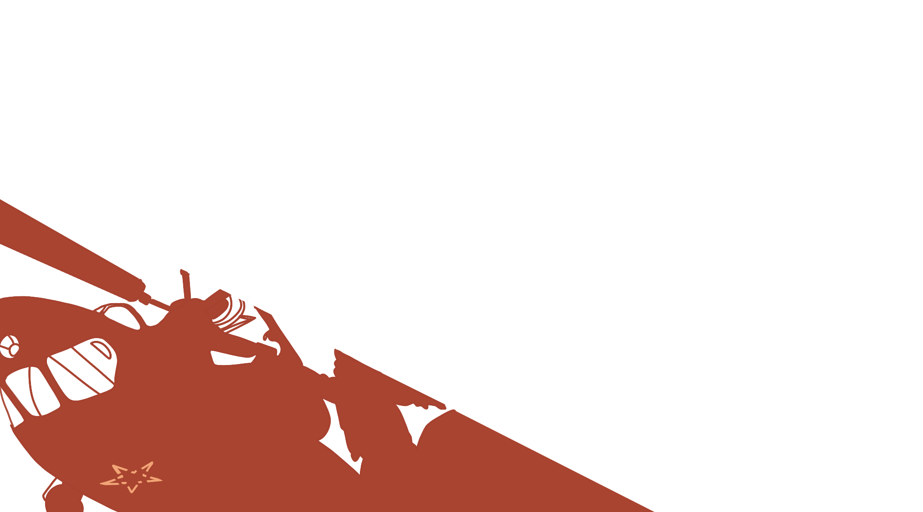
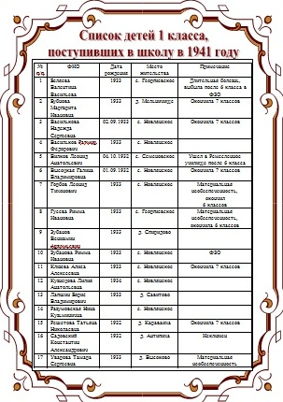
«Новлянская школа в годы Великой Отечественной войны»
В годы Великой Отечественной войны Новлянская школа свою работу не прекращала. В 1941 году было принято в 1 класс – 19 человек, в 1942 г. – 6 человек, в 1943 году – 25 человек, в 1944 году – 40 человек. Эти сведения взяты из Книги записи учащихся Новлянской школы с. Новлянского Наволокского района Ивановской области и Книги движения учащихся 1940-1950-х г.г. Данные книги пронумерованы и прошнурованы за подписью директора школы Пеньковой Евдокии Петровны.
Список детей 1 класса, поступивших в школу в 1941 году, был восстановлен на основании вышеуказанных документов.

Slide 4
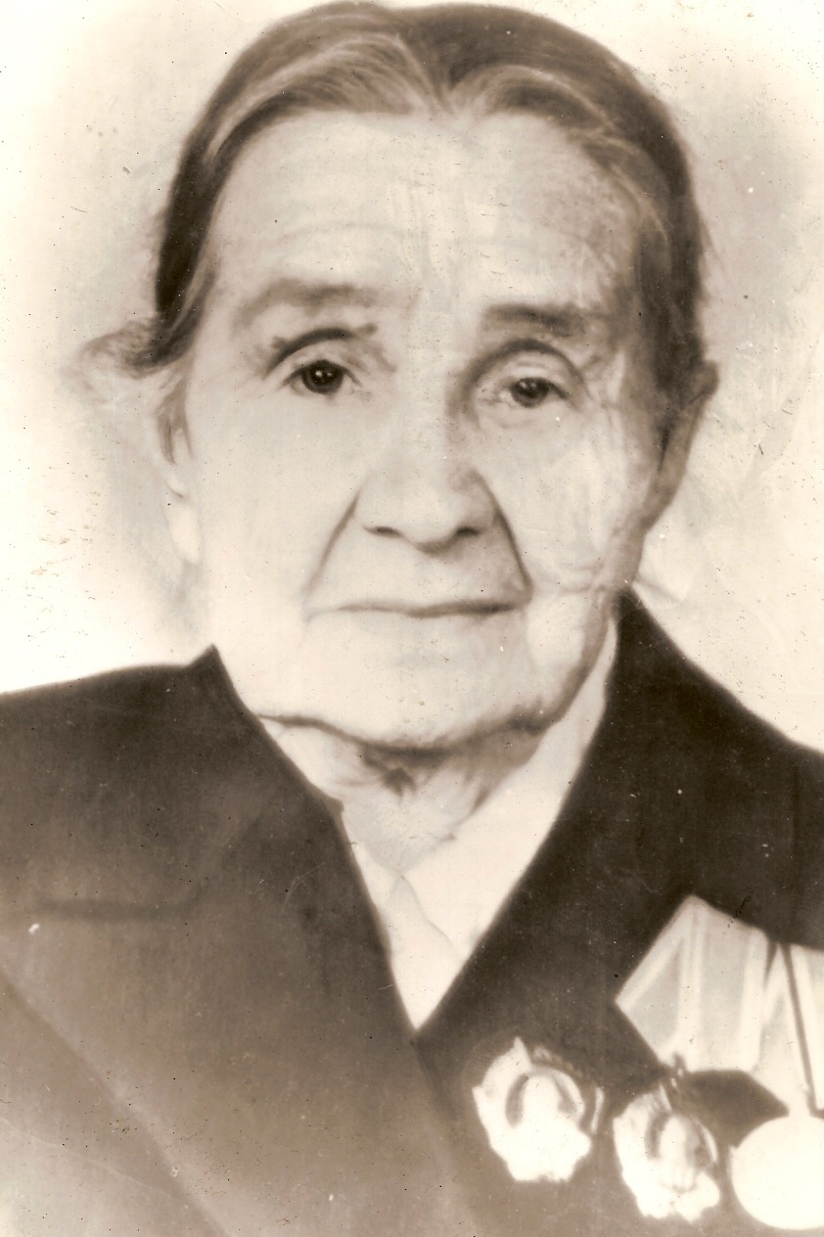
«Новлянская школа в годы Великой Отечественной войны»
Директором школы в годы Великой Отечественной
войны была Пеньков Евдокия Петровна. Она начала
работать в нашей школе в 1912 году, награждена двумя
Орденами Ленина.
Фото Пеньковой Е.П. хранится в фондах школьного музея. Архив документов Евдокии Петровны также находится в фондах нашего музея и содержит Письмо-извещение от Президиума Верховного Совета Союза СССР о награждении Орденом Ленина, поздравительные письма и телеграммы от бывших учеников, коллег, районо, облоно, общественных организаций; письмо от редакций журналов «Русский язык в школе» и «Литература в школе» с просьбой дать материал для статьи по литературному чтению и русскому языку в 5-7 классах за подписью зам.ответственного редактора Д.Розенталя; газета «Сталинский путь» от 18.05.1939 г. № 58. Выступление Е.П.Пеньковой на районном собрании учителей «Высокая оценка труда народного учителя» и другое.

Slide 5
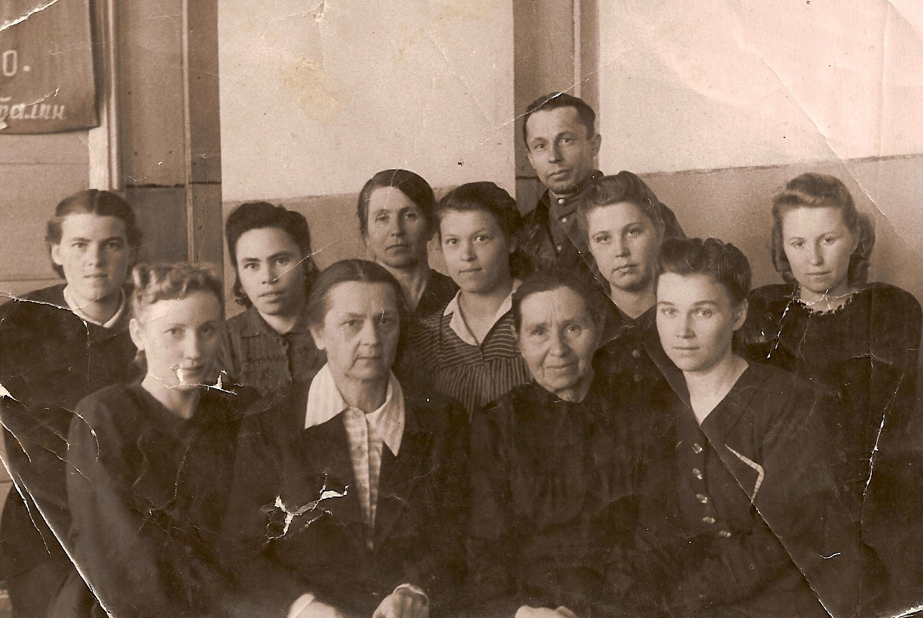
«Новлянская школа в годы Великой Отечественной войны»
На фотографии изображены учителя, работающие в
Новлянской школе в 40-е годы. Нами восстановлены их имена: Горелова Инна Павловна, Слышалова Татьяна Александровна, Пенькова Евдокия Петровна, Бубнова Виктория Алексеевна, Царькова Елизавета Яковлевна, Силуянова Александра Евстратьевна, Клюева Екатерина Степановна, Щербина Ираида Ивановна, Волкова Лидия Михайловна, Макарова Тамара Николаевна, Тихомиров Михаил Сергеевич.
Фото хранится в фондах нашего музея.

Slide 6
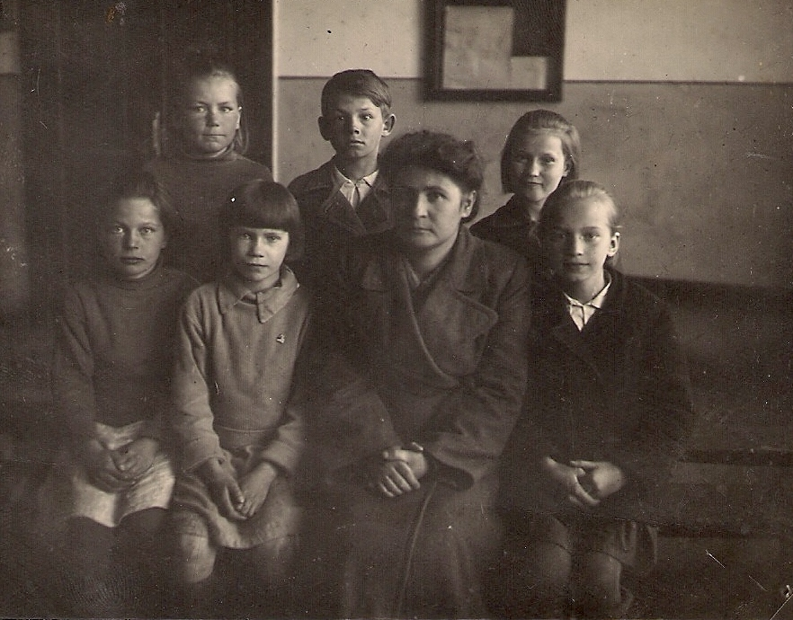
«Новлянская школа в годы Великой Отечественной войны»
На фотографии изображена учительница Лебедева Капитолина Васильевна с учащимися 3 класса, среди которых Забагрина (Феофанова) Инна Михайловна (на фото сидит справа), поступившая в 1 класс в 1942 году. Фотография сделана в 1944 году. Передана в школьный музей в 2016 г.

Slide 7
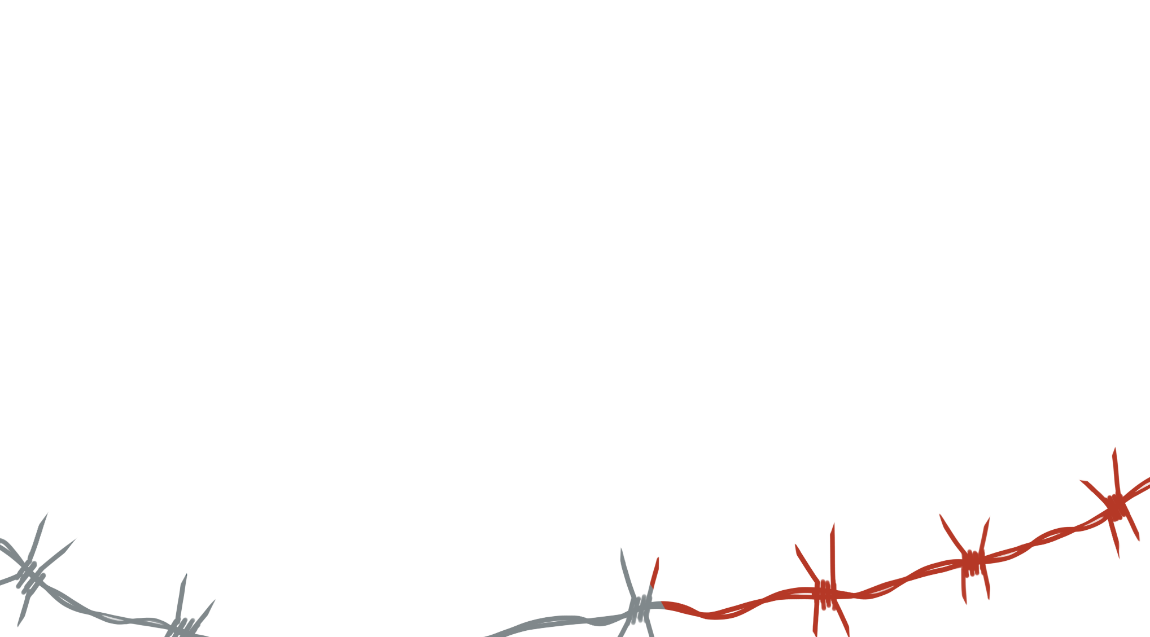
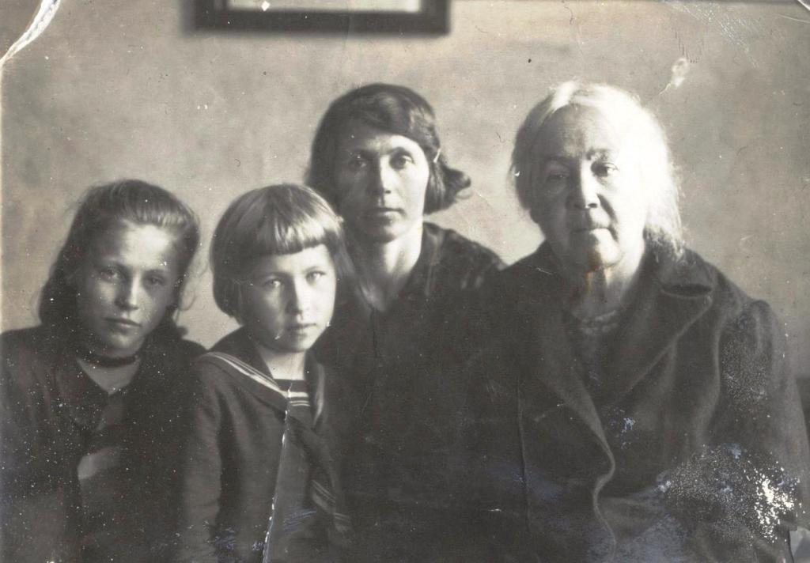
«Новлянская школа в годы Великой Отечественной войны
На фотографии изображены сестры Клюевы Алиса и Галина с мамой и бабушкой. Алиса пошла в 1 класс в 1941 году, Галина – в 1945 году. Школа обучала детей из окрестных сел и деревень: Новлянское, Савитово, Георгиевское, Суворово, Рупосово, Спиридово, Высоково, Семеновское, Караваиха, Заболотье, Антипиха. Интерната при школе не было, дети ежедневно ходили домой пешком. Некоторым приходилось проходить немалые километры. Для примера, от Новлянского до Суворова – 7 км. Детям разрешалось оставаться ночевать при школе. Они сами готовили себе еду из тех продуктов, которые приносили из дома. Другие дети жили у родственников или знакомых в Новлянском. Вот как об этом вспоминает Клюева (Матыскина) Галина Алексеевна (она дочь учителей, работающих в годы войны в нашей школе): «Дети ночевали в том доме, где жила уборщица и где была большая печка. Ребята приносили или привозили из дома продукты и сами готовили. Поскольку я жила рядом, бывала там ежедневно, а ещё мама (учитель Клюева Е. С.) по вечерам читала им что-нибудь из нашей библиотеки или они вместе пели. У нас дома тоже жили дети».

Slide 8
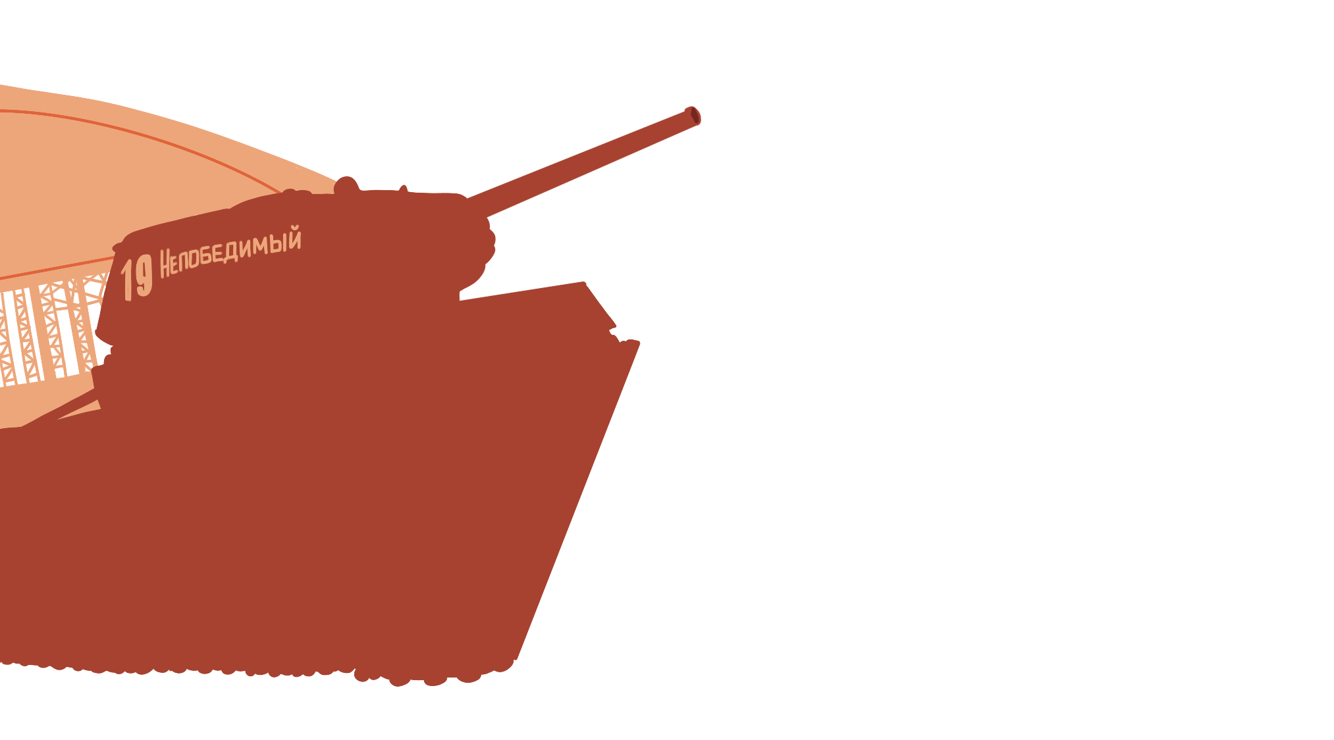
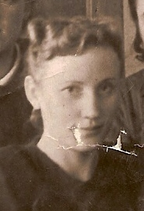
«Новлянская школа в годы Великой Отечественной войны»
Горелова И. П. пришла работать в Новлянскую школу в 1944 году. По воспоминаниям Инны Павловны, шел военный 1944 год, когда она, молодая учительница, переступила порог школы. Школа показалась ей очень красивой, хотя в самой школе было холодно, с топливом было плохо, отопительная система была испорчена. Учителя были с большим стажем работы, опытные, а Инне Павловне не было еще и 19-ти лет. Коллектив встретил её хорошо, радушно, особенно Пенькова Е.П, которая в то время работала директором школы. Горелова И.П. проработала в Новлянской школе более сорока лет.
На фото Горелова И.П. Фото из фондов школьного музея.

Slide 9
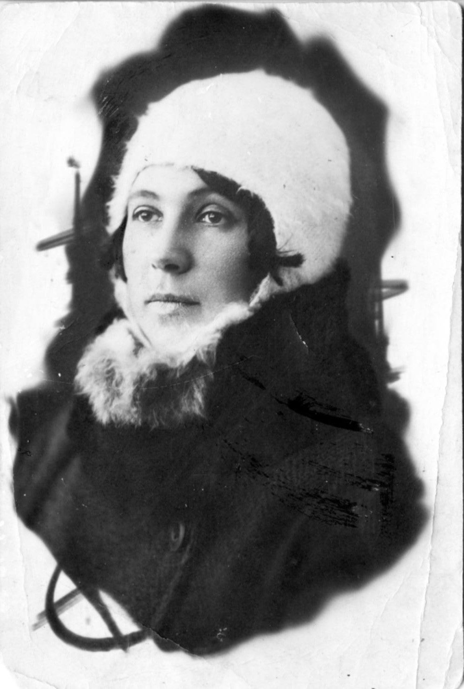
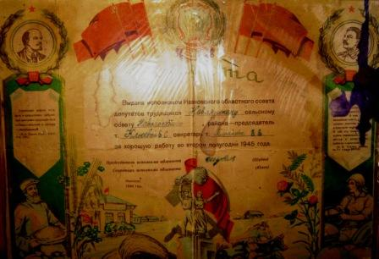
«Новлянская школа в годы Великой Отечественной войны»
На фотографии изображена учительница Клюева Екатерина Степановна. Она преподавала русский язык и литературу, немецкий язык, вела кружок художественной самодеятельности. Фото из архива семьи Клюевых (1936 г.), переданное в музей дочерью Клюевой (Матыскиной) Г.А. В годы войны Клюевой Е.С. пришлось поработать председателем сельского совета. За хорошую работу сельский совет был награжден в 1945 году грамотой исполкома Ивановского областного совета депутатов трудящихся. Грамота хранится в фондах школьного музея.

Slide 10
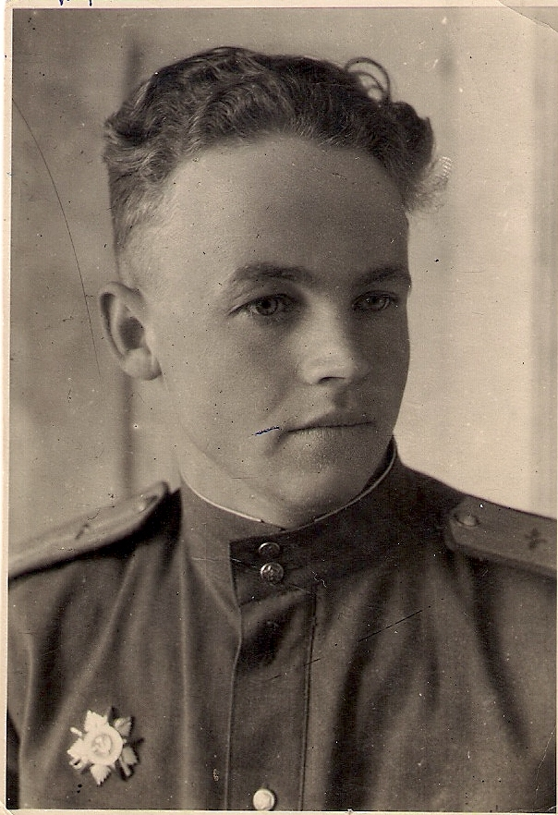
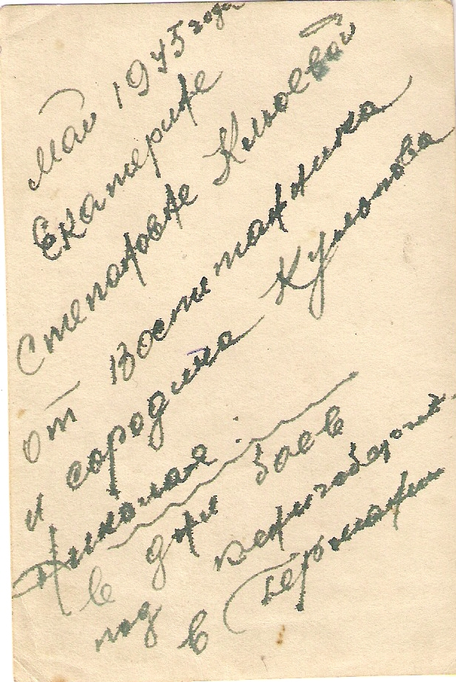
«Новлянская школа в годы Великой Отечественной войны»
В годы войны выпускники школы,
участники сражений, присылали
в школу письма и фотографии.
Примером служит представленная
на выставке фотография, присланная
Клюевой Е.С. от летчика Кульпова Н.И. В настоящее время Николай Иванович проживает в г.Тула, ему 97 лет. Он поддерживает связь с родной школой. В музее ему посвящен целый раздел экспозиции «Поклонимся великим тем годам»
Фото 1945 г., Кениксберг. Из фондов школьного музея.

Slide 11
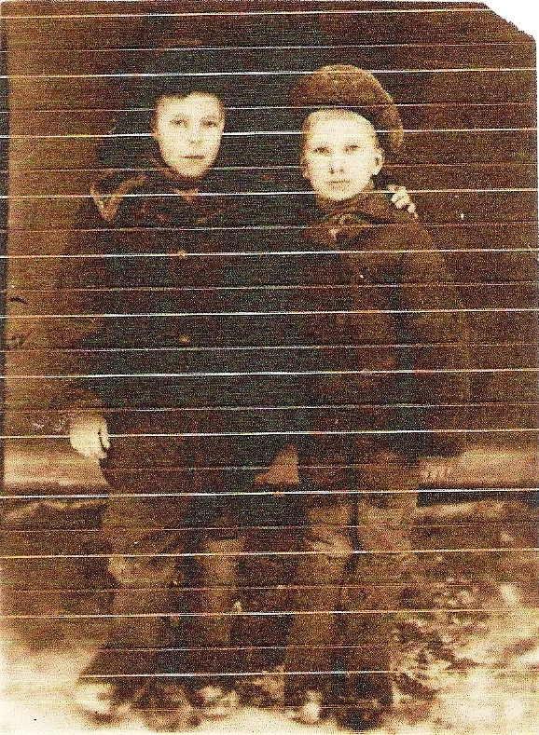
«Новлянская школа в годы Великой Отечественной войны»
В 1942 г. в Новлянское из Ленинграда приехала семья Олюшиных: мать и двое детей. Вот как пишет об этом Олюшин Виктор Емельянович в письме от 02.12.2016 г.: «Мы – моя мама, сестра Надя (она старше меня на 5 лет – 1932 г. рождения) и я – приехали в Новлянское из Ленинграда, в котором пережили очень тяжелое время блокады до августа 1942 г. В феврале 1942 г. умерла от голода моя младшая сестра Люда и, когда стала возможной эвакуация, мы в августе 1942 г. через г.Горький, Кинешму прибыли в с.Новлянское, где жила мамина сестра. Я пошел в первый класс Новлянской школы в сентябре 1944 г. и учился во 2 классе до 9 апреля 1946 г.
На фото Олюшин Виктор Емельянович (справа) со своим другом Балякиным Костей, 1944 год. Фото из личного архива Олюшина В.Е., копия – в школьном музее.

Slide 12
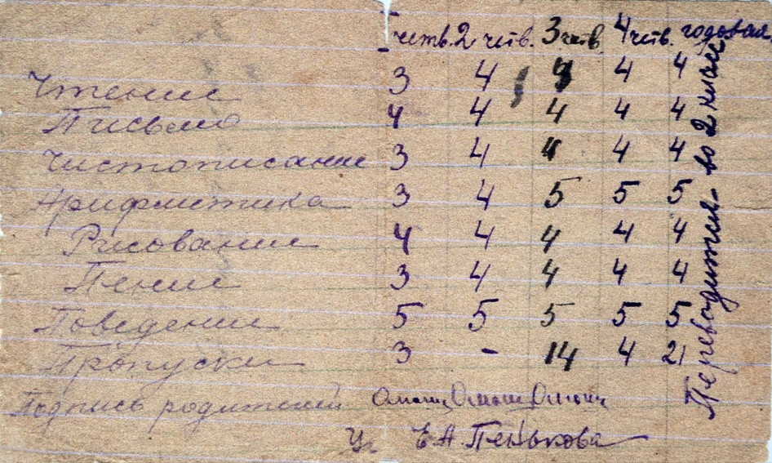
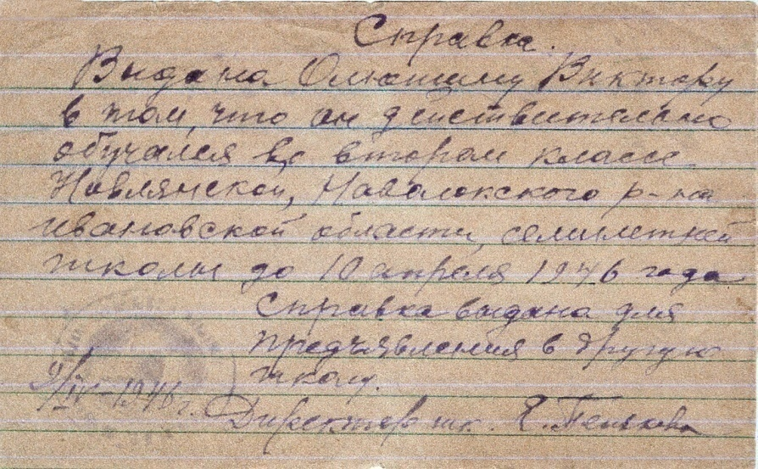
«Новлянская школа в годы Великой Отечественной войны»
У Виктора Емельяновича Олюшина сохранились документы, подтверждающие его обучение в Новлянской школе: табель оценок за 1 класс и справка об обучении в нашей школе за подписью директора Пеньковой Евдокии Петровны. По табелю оценок можно судить о том, какие предметы преподавались в годы войны в начальных классах: чтение, письмо, чистописание, арифметика, рисование, пение, а также выставлялась оценка за поведение.
Документы хранятся в личном архиве В.Е. Олюшина, копии – в школьном музее.
В 1946 году Олюшины возвратились в Ленинград. В настоящее время В.Е.Олюшин - известный отечественный нейрохирург , один из организаторов школы нейроонкологии в Санкт-Петербурге, профессор.
На выставке представлены книги ученого, его научные статьи.

Slide 13
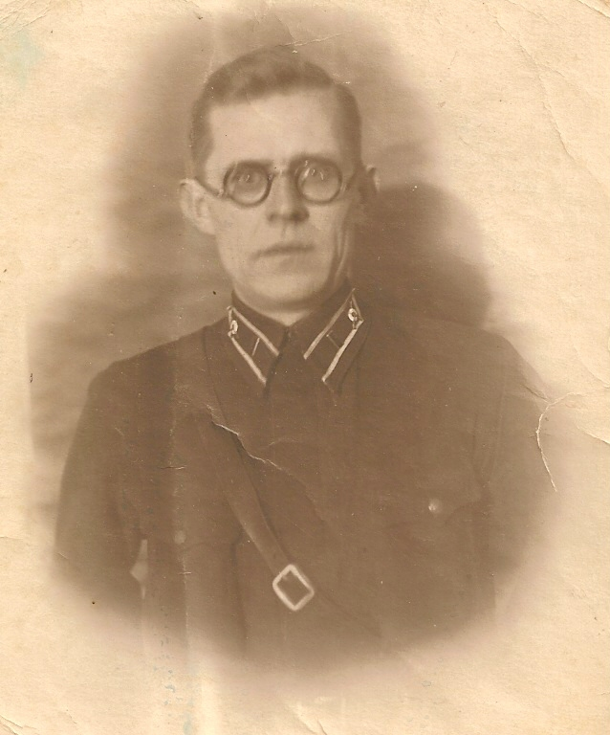
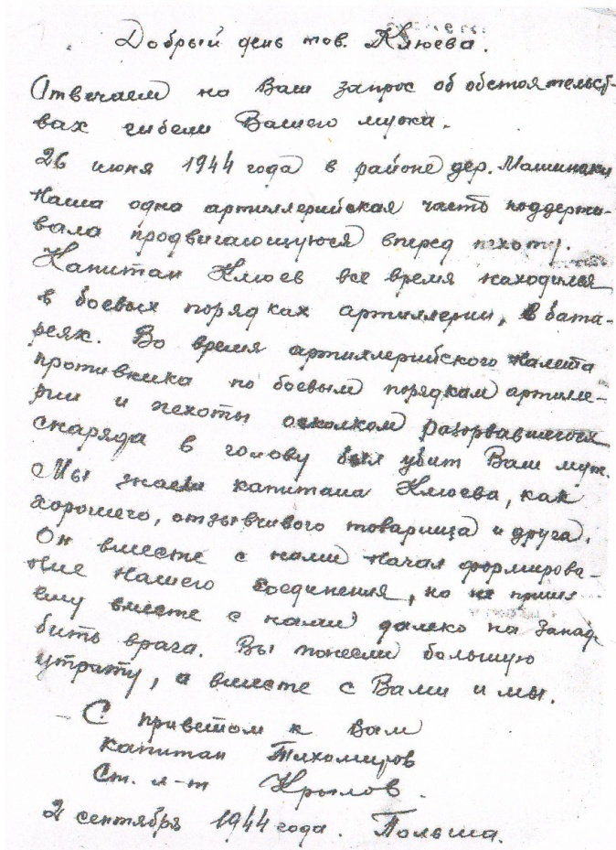
«Новлянская школа в годы Великой
Отечественной войны»
На фотографии изображен Клюев Алексей
Григорьевич, учитель истории, с 1934 по 1940 г.г. работал директором школы. Погиб на фронте в 1944 г. , похоронен в братской могиле в д.Машинаки Могилевской области.
Фотография 1943 г. хранится в фондах школьного музея.
В личном архиве дочери
А.Г.Клюева сохранилось
письмо от 02.09.1944 г. от
друзей , рассказывающее об
обстоятельствах гибели Алексея Григорьевича.
Копия письма находится в фондах школьного музея. Также в фондах имеются военные фотографии А.Г.Клюева, его письма дочерям.

Slide 14
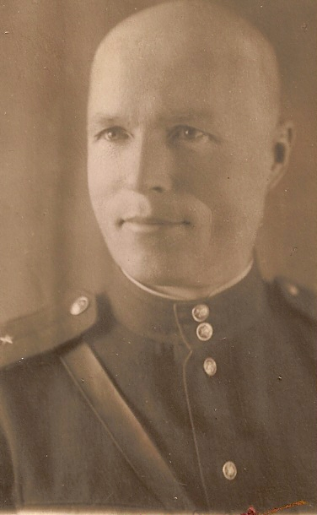
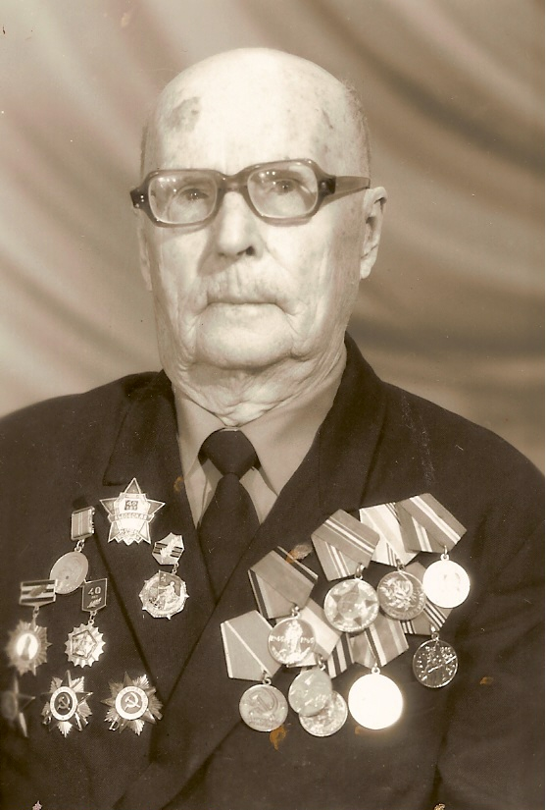
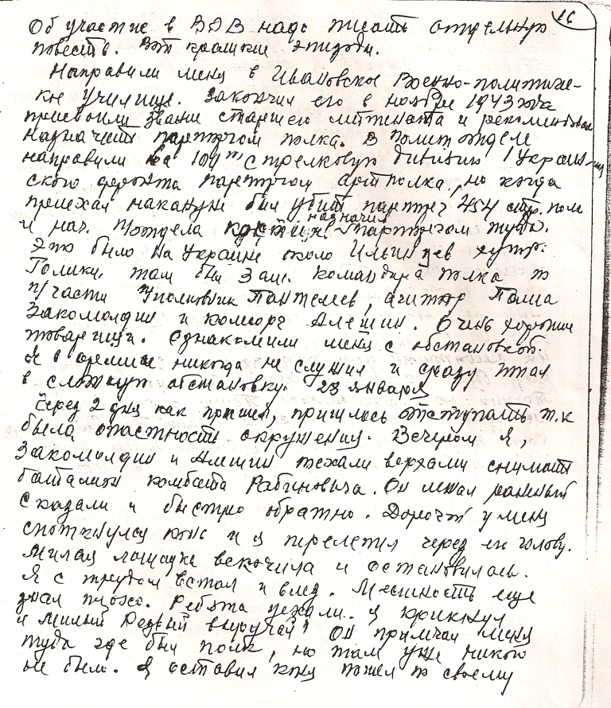
«Новлянская школа в годы Великой Отечественной войны»
На фотографии изображен Горячев Федор Андреевич, учитель,
воевавший на Украинском фронте. После войны Федор Андреевич стал директором школы, преподавал историю. На выставке представлены воспоминания ветерана, написанные им от руки, хранящиеся в фондах нашего музея.

Slide 15
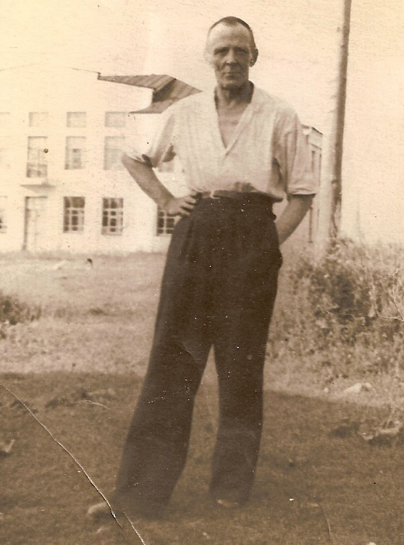
«Новлянская школа в годы Великой Отечественной войны»
На фотографии мы видим учителя нашей школы Флоренского Сергея Сергеевича. В Новлянской школе он проработал с 28.08.1928 г. по 10.09.1960 г. с перерывом на войну. На войне Сергей Сергеевич был тяжело ранен осколком разорвавшегося снаряда. Несмотря на контузию, частичный паралич и сильные головные боли, которые мучили Флоренского всю жизнь, он после войны вернулся в родную школу и учил детей не только физике, но также терпению и воле к жизни. Награжден Орденом Славы, Орденом Знак Почета, медалью «За доблестный труд», медалью «За победу над Германией».

Slide 16
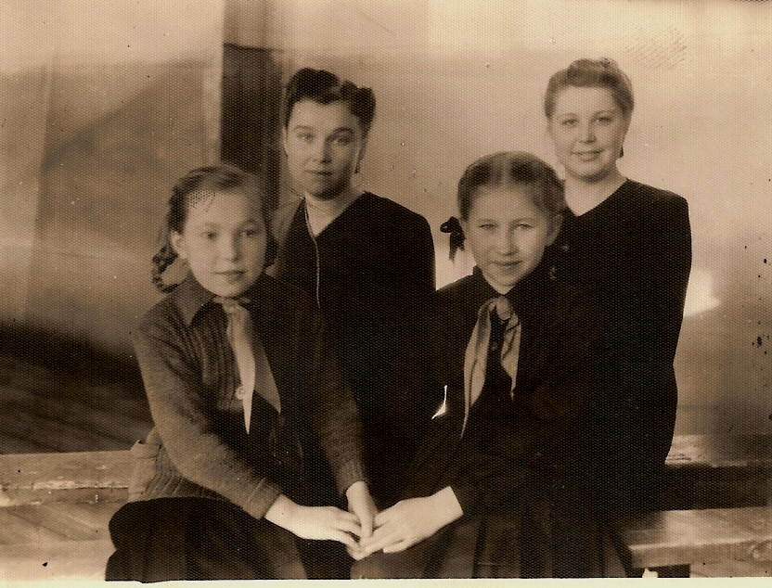
«Новлянская школа в годы Великой Отечественной войны»
На фотографии изображены девочки Горелова
Маргарита и Клюева Галина, которые пошли в 1 класс
1 сентября 1945 года. Школа выстояла и готова была
принять на обучение новых детей, «детей войны», которые рано повзрослели, которые вместе со своими родителями пережили ужасы войны, которые очень хотели учиться.
На фото учителя Бубнова Виктория Алексеевна и Волкова
Лидия Михайловна, ученицы Горелова М. и Клюева Г., 1949 г. Фото из фонда школьного музея.

